Slide 1
Graduate School Biosphera Journées Poursuite d’Etudes (JPE) Mention : BEE (Biodiversité, Écologie, Évolution)
Février 2024

Slide 2
Présentation de la Graduate School Biosphera

Slide 3
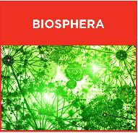
Les 17 Graduate Schools, 1 institut, 3 domaines
Qu’est-ce qu’une Graduate School ?
Une Graduate School coordonne des masters, des programmes de formations, des écoles doctorales et des actions de recherche autour d’une thématique ou d’une discipline en croisant les compétences des composantes universitaires, des grandes écoles et des organismes de recherche

Slide 4
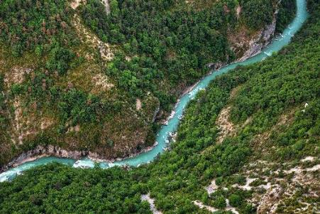
La Graduate School Biosphera Biologie, Société, Ecologie & Environnement, Ressources, Agriculture & Alimentation
Biosphera est centrée sur l’étude du vivant et de ses interactions avec ses environnements, avec une approche interdisciplinaire, du fondamental à l’appliqué
De par ses thématiques scientifiques, Biosphera est au cœur des enjeux liés au devenir de la biosphère et de nos sociétés :
Transition écologique et changements globaux
Gestion et usage des ressources
Préservation de la biodiversité
Stratégies de développement des territoires
Sécurité alimentaire
Transformation des bioressources
Santé globale

Slide 5
Biosphera - CHIFFRES CLÉS
6
2
~100
Mentions de Master
Ecoles Doctorales
Equipes de recherche
dans 30 unités
11 parcours de M1
31 Parcours de M2
550 étudiants
ABIES, SEVE & 2 ED associées
(SDSV et SEIF)
280 doctorants
Des communautés scientifiques aux interfaces entre GS
7
Opérateurs
sciences de l’animal, sciences du végétal, écologie/évolution, nutrition/sciences des aliments, climat / environnement, (bio)économie
Sciences
des aliments,
Nutrition
Notes:
5

Slide 6
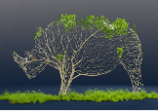
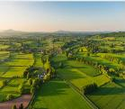
Présentation de l’offre de formation : 6 mentions de master
AETPF
Agrosciences, Environnement, Territoires, Paysage, Forêt
Gestion des espaces naturels et agricoles, ruraux et péri-urbains
BEE
Biodiversité, écologie et évolution
Écologie, évolution, vivant en interaction avec son environnement, de l’individu à l’écosystème
Biologie Intégrative et Physiologie
Biologie multi organismes (microbes, animaux, plantes), biodiversité , réponse aux environnements fluctuants, valorisation)
BIP
Socle commun
EEET
économie de l'Environnement, de l’énergie et des Transports
Énergie, économie, environnement, alimentation, dimensions analytique et prospective
Gestion des Territoires et Développement Local
Sciences sociales, Sciences politiques, Agroéconomie, Droit Biodiversité, Agriculture, Alimentation et environnement, Économie écologique
GTDL
NSA
Nutrition et Sciences des Aliments
Complexité des aliments et bioproduits, innovation, qualité
Les fiches descriptives des masters sont à retrouver sur : https://cirrus.universite-paris-saclay.fr/s/2gEqLzynwwJaaef
Notes:
6

Slide 7
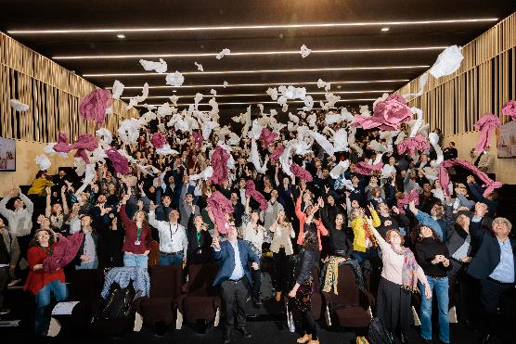
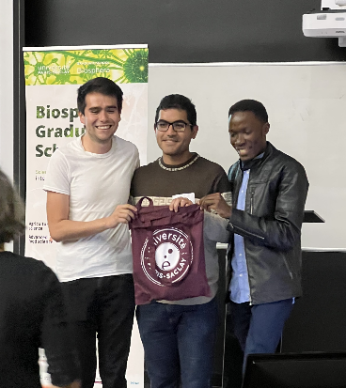
Biosphera et vous … et réciproquement
Ce que vous apporte la GS Biosphera
Organisation d’évènements scientifiques
Organisation de la cérémonie de remise des diplômes
Organisation du prix des masters
Soutien financier à des projets étudiants
Soutien financier pour la participation à des écoles d’été
Accompagnement des candidatures au PhD Track
Accompagnement des étudiants souhaitant renforcer leur formation par la recherche
Votre contribution en tant qu’étudiant de la GS Biosphera
Participation des étudiants au conseil : élections en début d’année civile
Vos idées de projets, vos actions dont peuvent bénéficier d’autres étudiants de la GS
Notes:
7

Slide 8
Action formation : le PhD Master’s programme
Programme d’accompagnement pour découvrir la recherche et pour aider celles et ceux qui souhaiteraient poursuivre en thèse à construire leur projet et à préparer leur entrée en doctorat.
Ouvert à tous les étudiantes et étudiants, peut prendre différentes formes : séminaires, mentorat, rencontres avec des chercheurs, forum master/doctorat, etc.

Slide 9
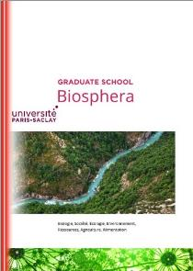
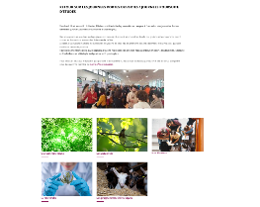
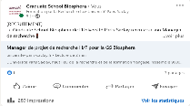
GS Biosphera : pour en savoir plus
Site Internet
Brochure
version FR & GB
Newsletter
https://www.universite-paris-saclay.fr/gs-biosphera
Diffusion : tous les quinze jours
Vous y retrouvez :
L’actualité de la GS
Des informations liées au périmètre de la GS
Un article ou vidéo qui nous a interpellés « out of the box »
Public : ouvert à tous y compris aux étudiants !
Vous pouvez proposer des actualités en lien avec les thématiques de la GS Biosphera
Compte LinkedIn
Ce compte permet de partager les actualités de Biosphera et de relayer les articles, actualités, offres de formations, stages, emplois (thèses, postdocs, CDD etc.) de la communauté.
N’hésitez pas à vous inscrire : ICI
Pour toute correspondance, une seule adresse
gs.biosphera@universite-paris-saclay.fr

Slide 10
Mention BEE Biodiversité, Écologie, Évolution Coordinateur : Stéphane BAZOT stephane.bazot@universite-paris-saclay.fr

Slide 11
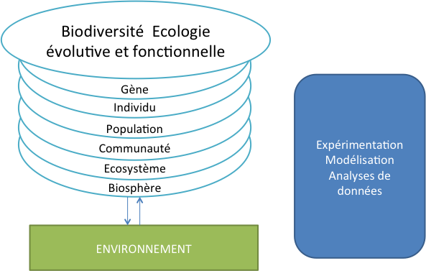
Pésentation du master
L’environnement et sa biodiversité : deux données incontournables de notre époque
Comprendre les Environnements, la diversité du vivant qui les compose et les interactions qui les unissent est un enjeu scientifique et sociétal majeur
M2 TDPP
M2 ACTES
Former des scientifiques capables de comprendre et résoudre des problèmes concernant la gestion de l’environnement, la biodiversité sur la base d’une bonne connaissance de l’écologie, de l’évolution et du fonctionnement du vivant en interaction avec son environnement depuis l’échelle du gène à celle de la biosphère.
M2 AAE
M2 GSSE
M2 CLUES
Notes:
L'objectif de la mention BEE est de former des scientifiques capables de comprendre et résoudre des problèmes concernant la biodiversité sur la base d'une très bonne connaissance de l'écologie, de l'évolution et du fonctionnement du vivant en interaction avec son environnement depuis l'échelle individuelle à celle de l'écosystème ou de la biosphère. Ses objectifs scientifiques incluent la maîtrise des théories et concepts sur la biodiversité, en écologie évolutive et fonctionnelle, ainsi que celle des approches en modélisation, expérimentation, suivi de terrain, et des méthodes quantitatives en analyses de données aux différents niveaux d’intégration : gènes, individus, populations, communautés et écosystèmes.

Slide 12
Les débouchés
Recherche
Expertise
Expertise scientifique
- en écologie/ aménagements paysagers/
- environnement/ gestion des pollutions
Etude d’impact
Diagnostic écologique / environnemental
Plan de gestion
Restauration
Conservation
Aménagement paysager
HSE
Formation doctorale :
recherche fondamentale
recherche appliquée
M2 TDPP
M2 ACTES
Laboratoires publics
Entreprises Privées
M2 GSSE
M2 CLUES
Administration, bureaux d’études, espaces protégés…
Entreprises privées
ECOSPHERE, ONEMA, SIAVY, SIAVB, EDF, ENGIE, PNR…..
Notes:
La mention BEE forme d’une part des étudiants pour l’entrée dans une formation doctorale dans tous les secteurs de l’écologie (recherche fondamentale et recherche appliquée à la gestion des ressources vivantes et des écosystèmes) avec des débouchés dans les laboratoires publics (Universités, Grandes Ecoles, MNHN, CNRS, INRA, IRSTEA IRD, CIRAD, CEA) et dans certaines entreprises privées (des secteurs de l’environnement, du phytosanitaire ou de l'agro-alimentaire). Les débouchés de BEE sont d’autre part ceux de l’expertise scientifique en écologie/environnement (études d’impacts, surveillance, diagnostics écologique, recommandation, plan de gestion écologique et environnemental, restauration, conservation ex situ et in situ, etc...) dans les administrations, collectivités locales et territoriales, associations, bureaux d’étude, conservatoires botaniques, espaces protégés (PNR), départements "environnement" de grandes entreprises (VEOLIA, EDF, TOTAL).

Slide 13
Architecture BEE
(M1 ECOLOGIE+ M1 ECOLOGIE Magistère Biologie)
Tronc Commun transversal
Cycle de conférences Environnement
Grands Défis Environnementaux projet
Anglais
Statistiques
Tronc Commun Mention BEE
Ecologie Fonctionnelle
Ecologie Evolutive
Diagnostic écologique et méthodologie
Modélisation en biologie des populations et des écosystèmes
Projets Territoire Environnement
2 UE au choix
Bio-statistiques
Stage 2 mois
Des compétences théoriques fortes
S1
S2

Slide 14
Architecture BEE
(M1 ECOLOGIE+ M1 ECOLOGIE Magistère Biologie)
Tronc Commun transversal
Cycle de conférences Environnement
Grands Défis Environnementaux projet
Anglais
Statistiques
Tronc Commun Mention BEE
Ecologie Fonctionnelle
Ecologie Evolutive
Diagnostic écologique et méthodologie
Modélisation en biologie des populations et des écosystèmes
Projets Territoire Environnement
2 UE au choix
Bio-statistiques
Stage 2 mois
Des projets pratiques et concrets
Un lien avec les acteurs pro du territoires de Saclay
S1
S2

Slide 15
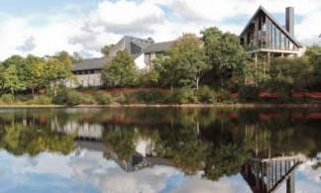
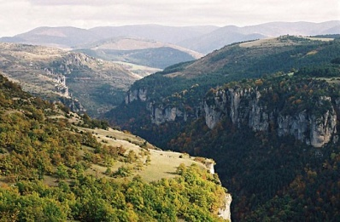
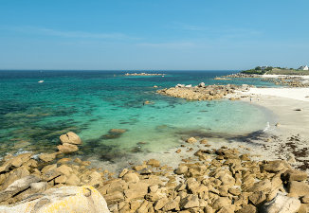
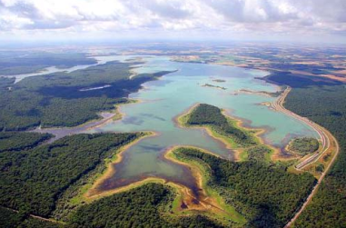
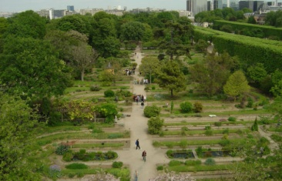
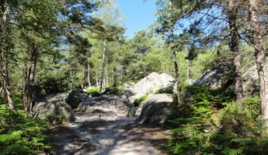
Architecture BEE
M1 BEE
(+ Parcours Magistere Biologie)
Tronc Commun transversal
Cycle de conférences Environnement
Grands Défis Environnementaux projet
Anglais
Statistiques
Tronc Commun disciplinaire
Nombreux stages d’écologie de terrain
Ecologie Fonctionnelle
Ecologie Evolutive
Diagnostic écologique et méthodologie
Modélisation en biologie des populations et des écosystèmes
Projets Territoire Environnement
2 UE au choix
Bio-statistiques
Stage 2 mois
Grands Causses
Roscoff
Foret de Brocéliande
Foret de Fontainebleau
Col du Lautaret
Parc Naturel de la Foret d’orient
Parc Naturel de la vallée de Chevreuse
Jardin des plantes…
S1
S2

Slide 16
7 Parcours de M2
Spécialisation
Ecologie EVolutive
Ecologie Théorique et modélisation
Ecologie Evolutive et Fonctionnelle
Biodiversité fonctionnement des Ecosystèmes
Ecologie de la Conservation, Ingénierie écologique : Recherche et Expertise
Ecologie de la conservation
Ingénierie écologique
Approche Ecologique du Paysage :
en apprentissage
Expertise Faune Flore
Evolution des Génomes, des Populations et des Espèces
Agro-écologie, Connaissances, Territoires, Environnement, Sociétés
Commun mention Agro-sciences Environnement
Pollutions chimiques et gestion environnementale
Commun mention Chimie et Géologie
Préparation à l’agrégation SV-STU secteur B Biologie des Organismes
Commun mention Biologie Santé

Slide 17
7 Parcours de M2
Spécialisation
Ecologie EVolutive
Ecologie Théorique et modélisation
Ecologie Evolutive et Fonctionnelle
Biodiversité fonctionnement des Ecosystèmes
Ecologie de la Conservation, Ingénierie écologique : Recherche et Expertise
Ecologie de la conservation
Ingénierie écologique
Approche Ecologique du Paysage :
en apprentissage
Expertise Faune Flore
Evolution des Génomes, des Populations et des Espèces
Agro-écologie, Connaissances, Territoires, Environnement, Sociétés
Apprentissage ou Stage de 4 à 6 mois en laboratoire ou en entreprise
Commun mention Agro-sciences Environnement
Pollutions chimiques et gestion environnementale
Commun mention Chimie et Géologie
Préparation à l’agrégation SV-STU secteur B Biologie des Organismes
Commun mention Biologie Santé

Slide 18
Devenir des étudiants des parcours écologie enquête à 1 et 2 ans
2021-2022 ECIRE+ EVEF | Total | Réponse | Emploi | Thèse | Poursuite d'etude | Total emploi | Taux d'insertion pro % | Taux de réponse %
Etudiant tot | 48 | 45 | 24 | 19 | 0 | 43 | 95 | 94
Recherche | 21 | 19 | 0 | 19 | 0 | 19 | 100 | 91
Pro | 27 | 26 | 24 | 0 | 0 | 19 | 92 | 96
MAIS Effectifs limités
40 places en M1.
2022-2023 ECIRE +EVEF | Total | Réponse | Emploi | Thèse | Poursuite d'etude | Total emploi | Taux d'insertion pro % | Taux de réponse %
Etudiant tot | 43 | 41 | 26 | 11 | 4 | 37 | 90 | 95
Recherche | 18 | 16 | 1 | 11 | 4 | 12 | 80 | 88
Pro | 25 | 25 | 25 | 0 | 0 | 25 | 100 | 100
2022-2023 | Total | Réponse | Emploi | Thèse | Poursuite d'etude | Total emploi | Taux d'insertion pro % | Taux de réponse %
PCGE
Etudiant tot | 12 | 12 | 12 | 0 | 0 | 12 | 100 | 100
2020-2021 | Total | Réponse | Emploi | Thèse | Poursuite d'etude | Total emploi | Taux d'insertion pro % | Taux de réponse %
AEP
Etudiant tot | 11 | 11 | 10 | 0 | 1 | 9 | 100 | 100

Slide 19
CANDIDATURE du 26 février au 24 mars
http://www.universite-paris-saclay.fr/fr/formation/master/biodiversite-ecologie-et-evolution
http://www.master-ebe.universite-paris-saclay.fr/
Des stages, des compétences naturalistes, de la passion…

Slide 20
Cérémonie de remise de diplôme – Promo 2021 - 2022

Slide 21
à BIENTÔT !

